Slide 1

EFB105
Cálculo Diferencial e Integral I
3º Bimestre – Aula 25
Como as derivadas afetam a forma de um gráfico
Cálculo Diferencial e Integral I © 2015-2020 – Vitor Alves e Juliana Philot.

Slide 2
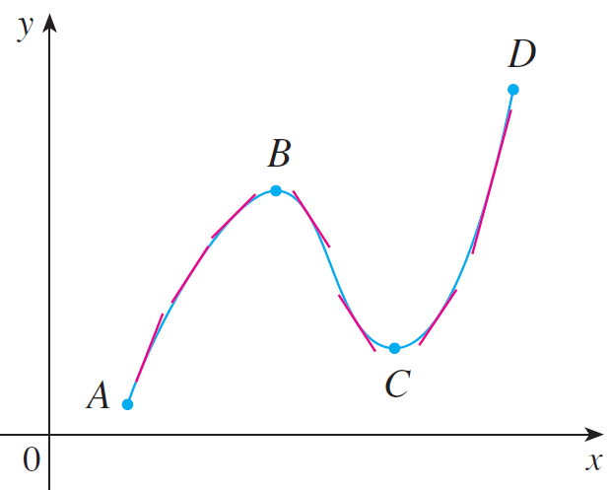

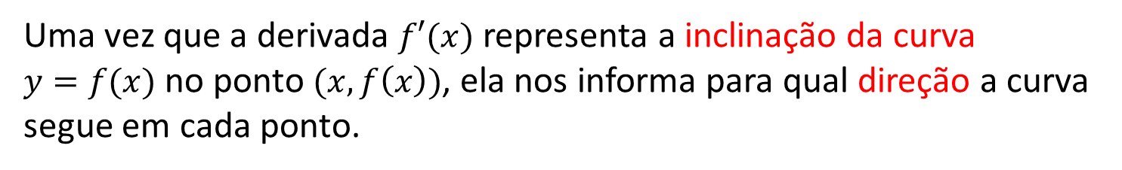
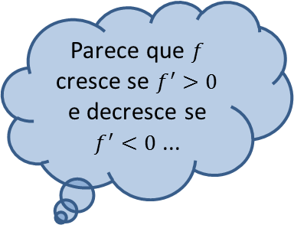
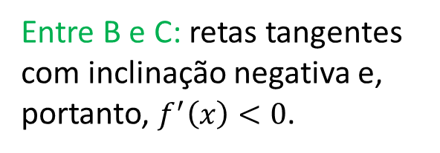
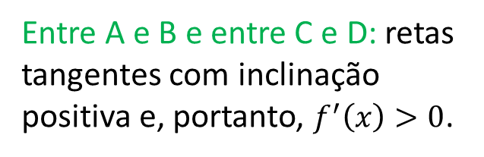
O que f’ nos diz sobre f ?
Uma vez que a derivada $f′(x)$ representa a inclinação da curva
$y=f(x)$ no ponto $(x,f\left(x\right))$, ela nos informa para qual direção a curva segue em cada ponto.
Parece que $f$ cresce se $f^{′}>0$ e decresce se $f^{′}<0$ ...
Entre A e B e entre C e D: retas tangentes com inclinação positiva e, portanto, $f^{′}\left(x\right)>0$.
Entre B e C: retas tangentes com inclinação negativa e, portanto, $f^{′}\left(x\right)<0$.
Cálculo Diferencial e Integral I © 2015-2020 – Vitor Alves e Juliana Philot.
Notes:
no intervalo

Slide 3
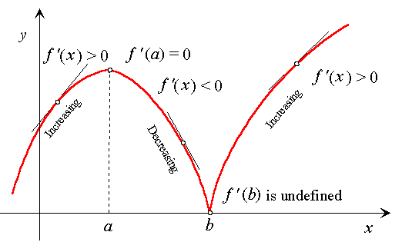




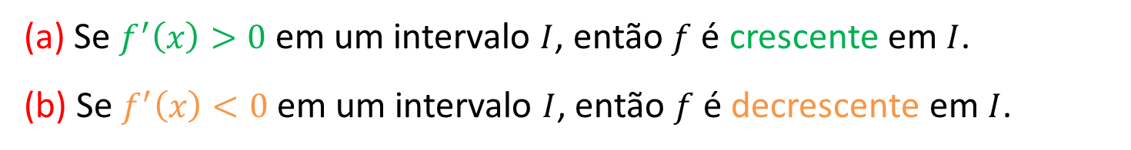









Teste Crescente / Decrescente
(a) Se $f^{′}\left(x\right)>0$ em um intervalo $I$, então $f$ é crescente em $I$.
(b) Se $f^{′}\left(x\right)<0$ em um intervalo $I$, então $f$ é decrescente em $I$.
$f(x)$ é crescente em $(−∞,a)∪(b,∞)$
$$y$$
$$f^{′}\left(x\right)>0$$
$$f^{′}\left(x\right)>0$$
$f(x)$ é decrescente em $(a,b)$
$$f^{′}\left(x\right)>0$$
$$f^{′}\left(x\right)<0$$
crescente
crescente
decrescente
$$f^{′}\left(x\right)>0$$
$$a$$
$$b$$
$$x$$
Cálculo Diferencial e Integral I © 2015-2020 – Vitor Alves e Juliana Philot.

Slide 4
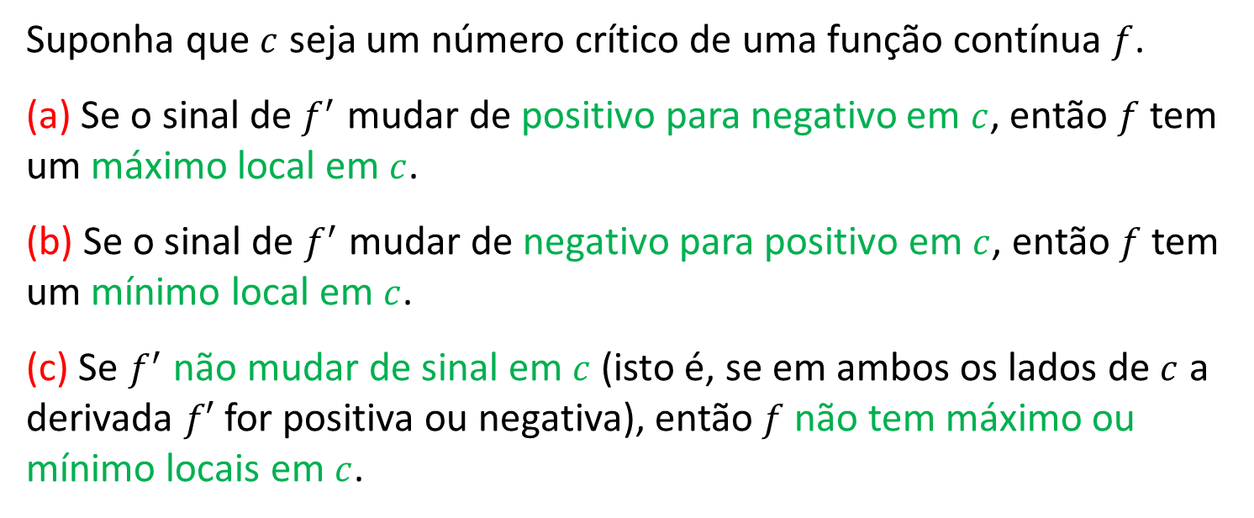
Teste da Primeira Derivada
Suponha que $c$ seja um número crítico de uma função contínua $f$.
(a) Se o sinal de $f^{′}$ mudar de positivo para negativo em $c$, então $f$ tem um máximo local em $c$.
(b) Se o sinal de $f^{′}$ mudar de negativo para positivo em $c$, então $f$ tem um mínimo local em $c$.
(c) Se $f^{′}$ não mudar de sinal em $c$ (isto é, se em ambos os lados de $c$ a derivada $f′$ for positiva ou negativa), então $f$ não tem máximo ou mínimo locais em $c$.
Cálculo Diferencial e Integral I © 2015-2020 – Vitor Alves e Juliana Philot.

Slide 5
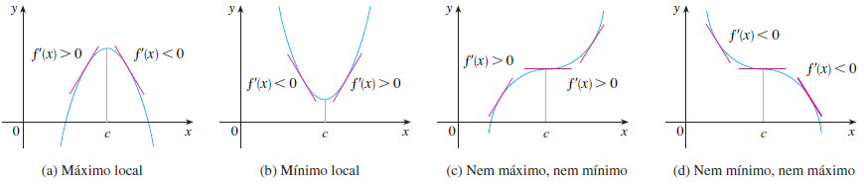
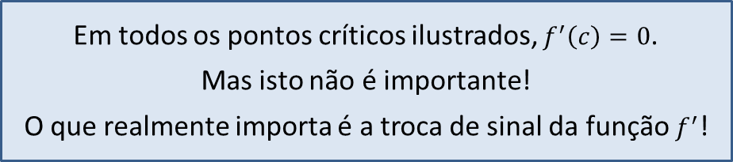
Teste da Primeira Derivada
Em todos os pontos críticos ilustrados, $f^{′}\left(c\right)=0$.
Mas isto não é importante!
O que realmente importa é a troca de sinal da função $f^{′}$!
Cálculo Diferencial e Integral I © 2015-2020 – Vitor Alves e Juliana Philot.

Slide 6
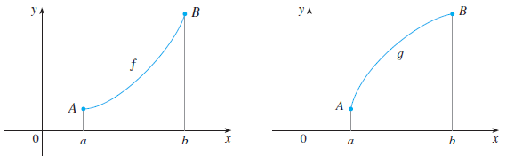

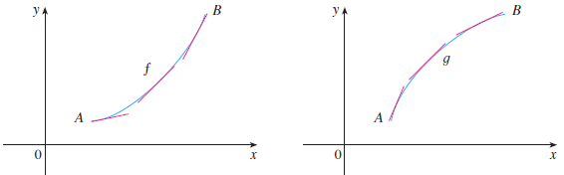
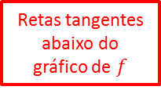
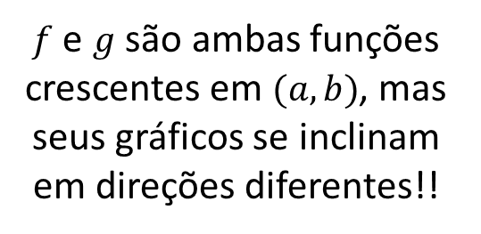
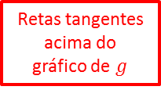
O que f’’ nos diz sobre f ?
$f$ e $g$ são ambas funções crescentes em $(a,b)$, mas seus gráficos se inclinam em direções diferentes!!
Como diferenciar os dois tipos de comportamento?
Retas tangentes!!!
Retas tangentes abaixo do gráfico de $f$
Retas tangentes acima do
gráfico de $g$
Cálculo Diferencial e Integral I © 2015-2020 – Vitor Alves e Juliana Philot.

Slide 7
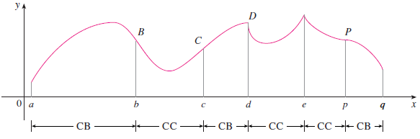
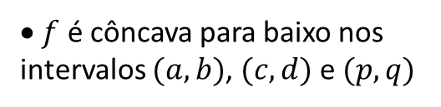
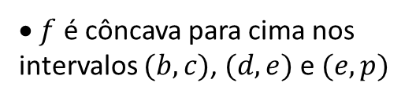
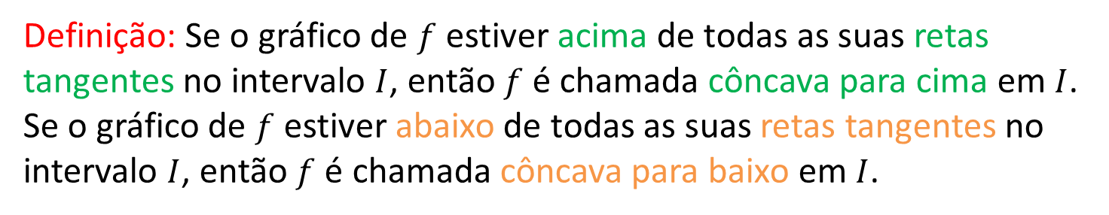
O que f’’ nos diz sobre f ?
Definição: Se o gráfico de $f$ estiver acima de todas as suas retas tangentes no intervalo $I$, então $f$ é chamada côncava para cima em $I$. Se o gráfico de $f$ estiver abaixo de todas as suas retas tangentes no intervalo $I$, então $f$ é chamada côncava para baixo em $I$.
• $f$ é côncava para cima nos intervalos $(b,c)$, $(d,e)$ e $(e,p)$
• $f$ é côncava para baixo nos intervalos $(a,b)$, $(c,d)$ e $(p,q)$
Cálculo Diferencial e Integral I © 2015-2020 – Vitor Alves e Juliana Philot.
Cálculo Diferencial e Integral I © 2015-2020 – Vitor Alves e Juliana Philot.

Slide 8
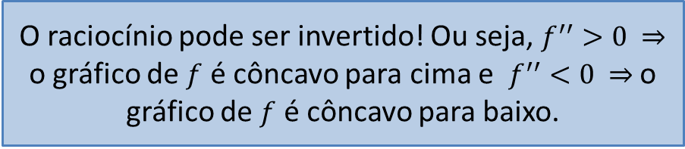
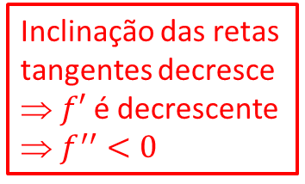
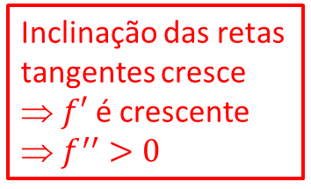
O que f’’ nos diz sobre f ?
I
II
Inclinação das retas tangentes cresce
⇒ $f′$ é crescente
⇒ $f^{′′}>0$
I
Côncava para cima
Côncava para baixo
II
Inclinação das retas tangentes decresce
⇒ $f′$ é decrescente
⇒ $f^{′′}<0$
O raciocínio pode ser invertido! Ou seja, $f^{′′}>0 ⇒$ o gráfico de $f$ é côncavo para cima e $f^{′′}<0 ⇒$ o gráfico de $f$ é côncavo para baixo.
Cálculo Diferencial e Integral I © 2015-2020 – Vitor Alves e Juliana Philot.

Slide 9
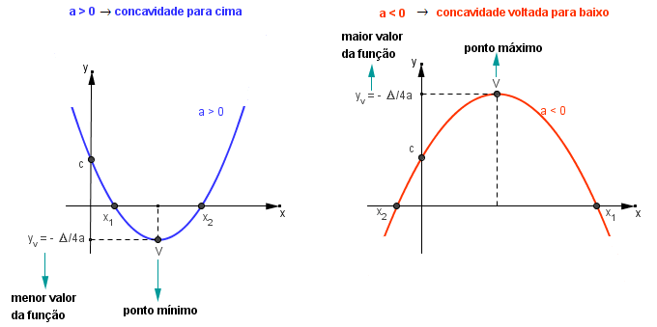

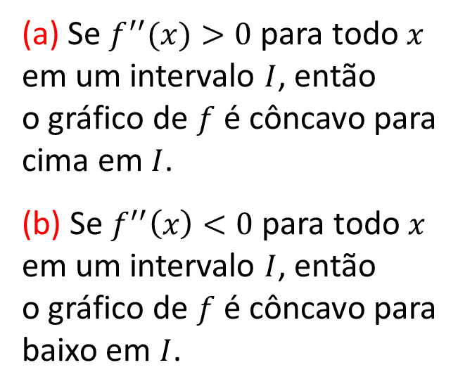
Teste da Concavidade
(a) Se $f^{′′}(x)>0$ para todo $x$
em um intervalo $I$, então
o gráfico de $f$ é côncavo para
cima em $I$.
(b) Se $f^{′′}\left(x\right)<0$ para todo $x$
em um intervalo $I$, então
o gráfico de $f$ é côncavo para
baixo em $I$.
Lá no Ensino Médio...
Cálculo Diferencial e Integral I © 2015-2020 – Vitor Alves e Juliana Philot.

Slide 10
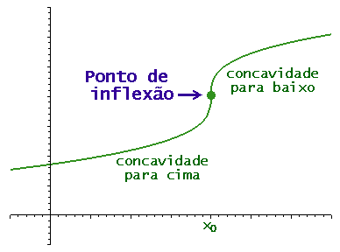
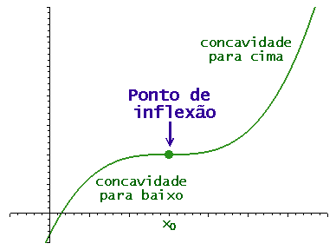
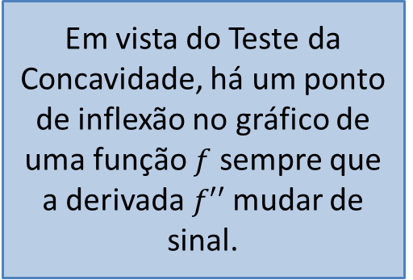
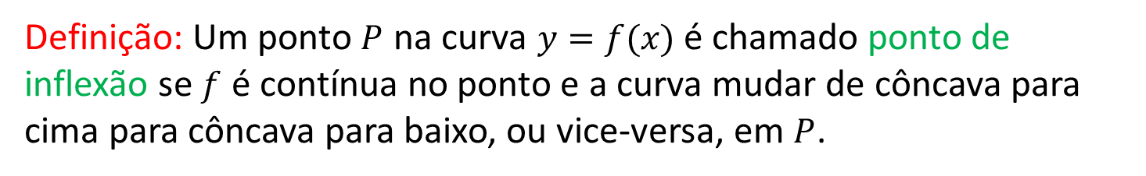
Ponto de Inflexão
Definição: Um ponto $P$ na curva $y=f(x)$ é chamado ponto de inflexão se $f$ é contínua no ponto e a curva mudar de côncava para cima para côncava para baixo, ou vice-versa, em $P$.
Em vista do Teste da Concavidade, há um ponto de inflexão no gráfico de uma função $f$ sempre que a derivada $f′′$ mudar de sinal.
Cálculo Diferencial e Integral I © 2015-2020 – Vitor Alves e Juliana Philot.

Slide 11
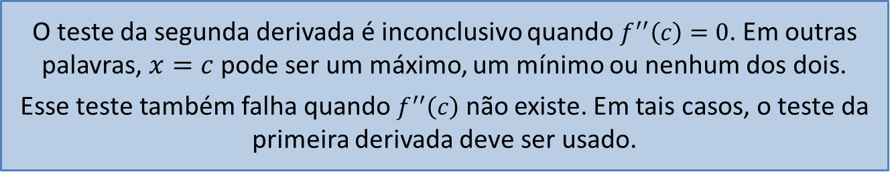
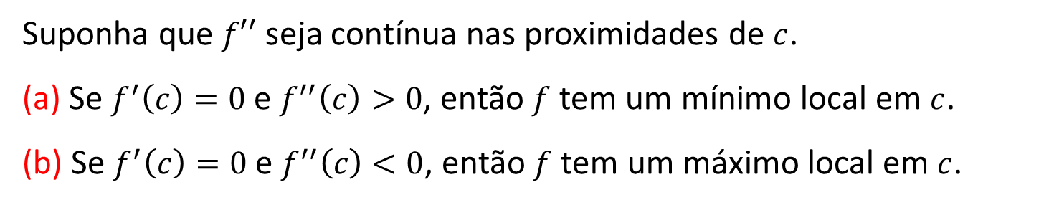
Teste da Segunda Derivada
Suponha que $f′′$ seja contínua nas proximidades de $c$.
(a) Se $f^{′}\left(c\right)=0$ e $f^{′′}\left(c\right)>0$, então $f$ tem um mínimo local em $c$.
(b) Se $f^{′}\left(c\right)=0$ e $f^{′′}\left(c\right)<0$, então $f$ tem um máximo local em $c$.
O teste da segunda derivada é inconclusivo quando $f^{′′}\left(c\right)=0$. Em outras palavras, $x=c$ pode ser um máximo, um mínimo ou nenhum dos dois.
Esse teste também falha quando $f^{′′}\left(c\right)$ não existe. Em tais casos, o teste da primeira derivada deve ser usado.
Cálculo Diferencial e Integral I © 2015-2020 – Vitor Alves e Juliana Philot.

Slide 12
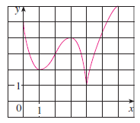
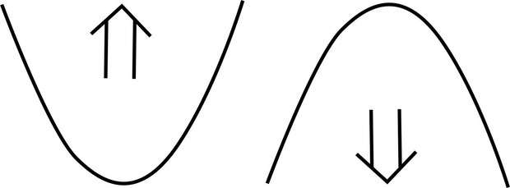
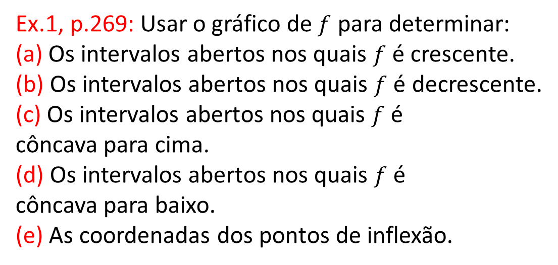
Exercícios
Ex.1, p.269: Usar o gráfico de $f$ para determinar:
(a) Os intervalos abertos nos quais $f$ é crescente.
(b) Os intervalos abertos nos quais $f$ é decrescente.
(c) Os intervalos abertos nos quais $f$ é
côncava para cima.
(d) Os intervalos abertos nos quais $f$ é
côncava para baixo.
(e) As coordenadas dos pontos de inflexão.
Cálculo Diferencial e Integral I © 2015-2020 – Vitor Alves e Juliana Philot.

Slide 13
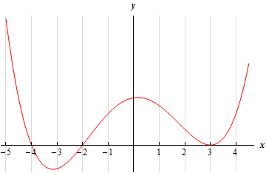
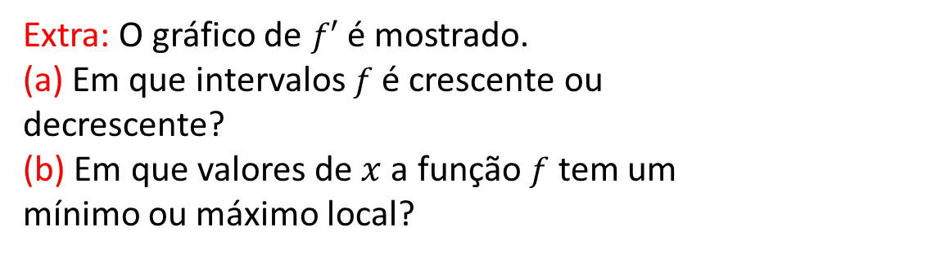
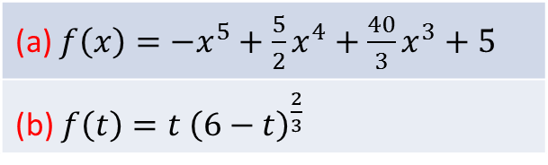
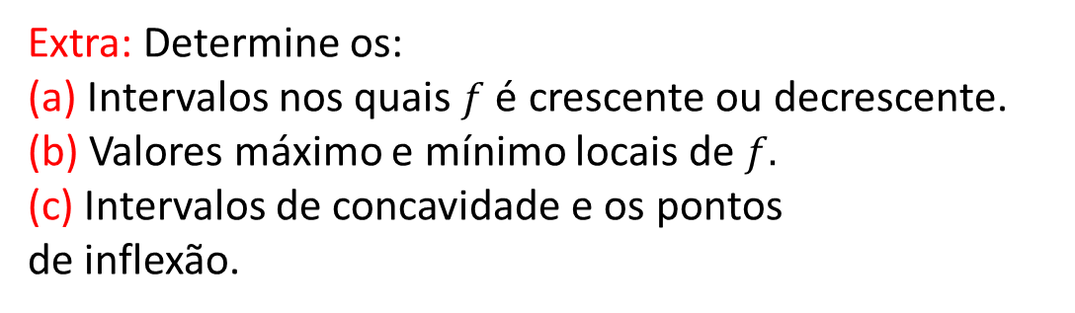
Exercícios
Extra: O gráfico de $f′$ é mostrado.
(a) Em que intervalos $f$ é crescente ou
decrescente?
(b) Em que valores de $x$ a função $f$ tem um
mínimo ou máximo local?
Extra: Determine os:
(a) Intervalos nos quais $f$ é crescente ou decrescente.
(b) Valores máximo e mínimo locais de $f.$
(c) Intervalos de concavidade e os pontos
de inflexão.
(a) $f\left(x\right)=−x^{5}+\frac{5}{2}x^{4}+\frac{40}{3}x^{3}+5$
(b) $f\left(t\right)=t {\left(6−t\right)}^{\frac{2}{3}}$
Cálculo Diferencial e Integral I © 2015-2020 – Vitor Alves e Juliana Philot.

Slide 14
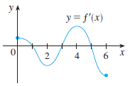

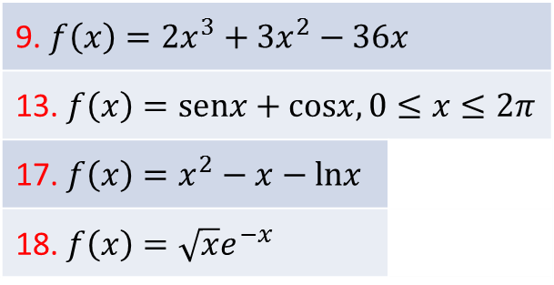
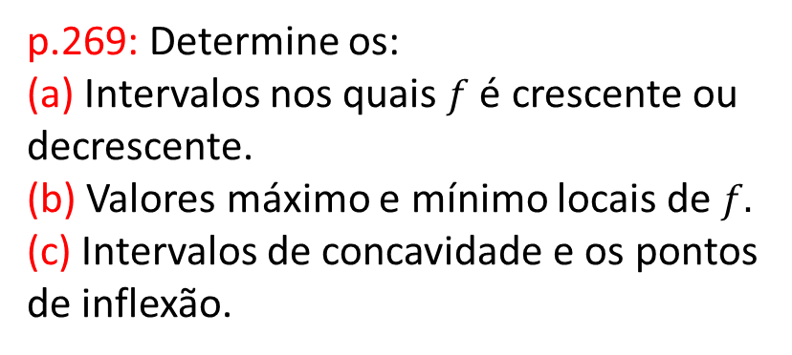
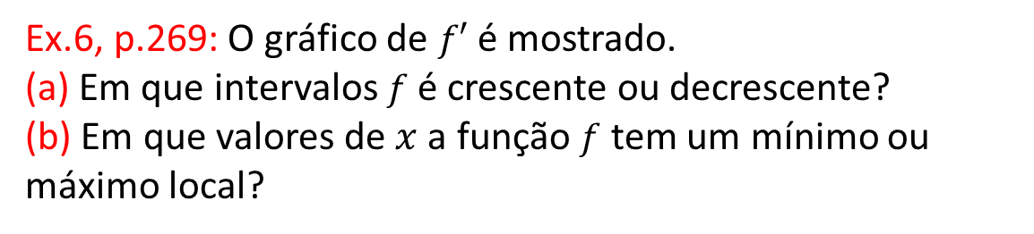
Exercícios
Ex.6, p.269: O gráfico de $f′$ é mostrado.
(a) Em que intervalos $f$ é crescente ou decrescente?
(b) Em que valores de $x$ a função $f$ tem um mínimo ou máximo local?
p.269: Determine os:
(a) Intervalos nos quais $f$ é crescente ou decrescente.
(b) Valores máximo e mínimo locais de $f.$
(c) Intervalos de concavidade e os pontos
de inflexão.
9. $f\left(x\right)=2x^{3}+3x^{2}−36x$
13. $f\left(x\right)=senx+cosx, 0≤x≤2π$
17. $f\left(x\right)=x^{2}−x−lnx$
18. $f\left(x\right)=\sqrt{x}e^{−x}$
Cálculo Diferencial e Integral I © 2015-2020 – Vitor Alves e Juliana Philot.

Slide 15
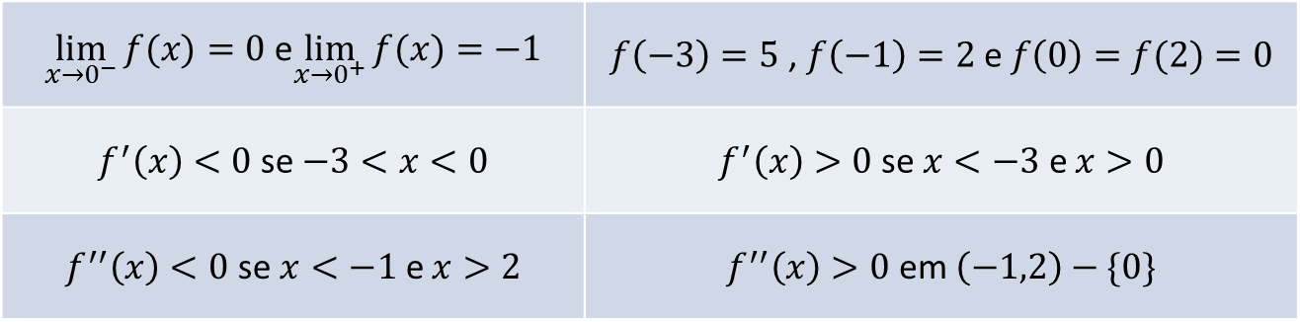
Exercícios
Extra: Esboce o gráfico de uma função que satisfaça a todas as condições:
$\lim_{x{→0}^{−}}{f(x)}=0$ e$\lim_{x{→0}^{+}}{f(x)}=−1$ | $f\left(−3\right)=5$ , $f\left(−1\right)=2$ e $f\left(0\right)=f(2)=0$
$f^{′}\left(x\right)<0$ se $−3<x<0$ | $f^{′}\left(x\right)>0$ se $x<−3$ e $x>0$
$f^{′′}\left(x\right)<0$ se $x<−1$ e $x>2$ | $f^{′′}\left(x\right)>0$ em $\left(−1,2\right)−\{0\}$
Cálculo Diferencial e Integral I © 2015-2020 – Vitor Alves e Juliana Philot.

Slide 16
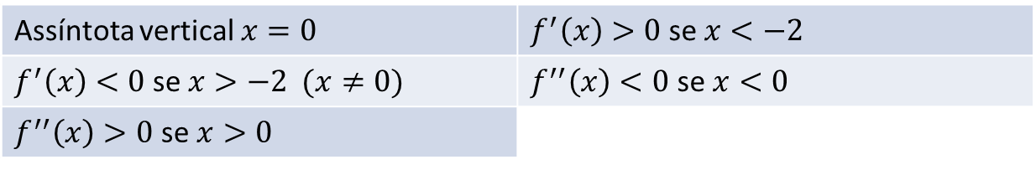
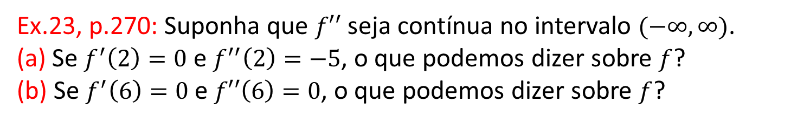
Exercícios
Ex.23, p.270: Suponha que $f′′$ seja contínua no intervalo $(−∞,∞)$.
(a) Se $f^{′}\left(2\right)=0$ e $f^{′′}\left(2\right)=−5$, o que podemos dizer sobre $f$?
(b) Se $f^{′}\left(6\right)=0$ e $f′′\left(6\right)=0$, o que podemos dizer sobre $f$?
Ex.24, p.270: Esboce o gráfico de uma função que satisfaça a todas as condições:
Assíntota vertical $x=0$ | $f^{′}\left(x\right)>0$ se $x<−2$
$f^{′}\left(x\right)<0$ se $x>−2 (x≠0)$ | $f^{′′}\left(x\right)<0$ se $x<0$
$f^{′′}\left(x\right)>0$ se $x>0$
Cálculo Diferencial e Integral I © 2015-2020 – Vitor Alves e Juliana Philot.

Slide 17

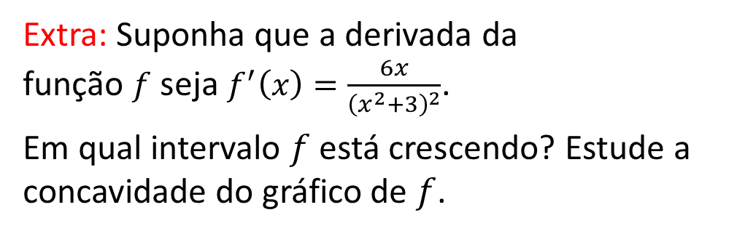
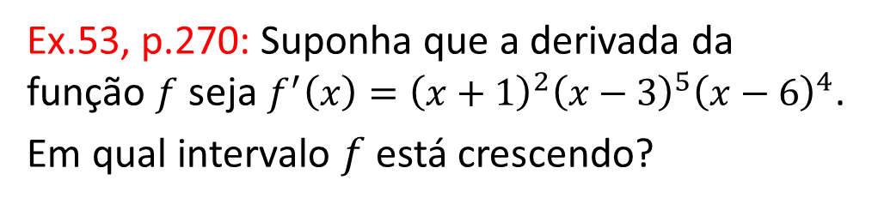
Exercícios
Extra: Suponha que a derivada da
função $f$ seja $f^{′}\left(x\right)=\frac{6x}{{\left(x^{2}+3\right)}^{2}}$.
Em qual intervalo $f$ está crescendo? Estude a concavidade do gráfico de $f$.
Ex.53, p.270: Suponha que a derivada da
função $f$ seja $f^{′}\left(x\right)={\left(x+1\right)}^{2}{\left(x−3\right)}^{5}{\left(x−6\right)}^{4}$.
Em qual intervalo $f$ está crescendo?
Cálculo Diferencial e Integral I © 2015-2020 – Vitor Alves e Juliana Philot.

Slide 18
EFB105
Cálculo Diferencial e Integral I
3º Bimestre – Aula 25
Como as derivadas afetam a forma de um gráfico
Cálculo Diferencial e Integral I © 2015-2020 – Vitor Alves e Juliana Philot.

